Slide 1
Diagrama de Atividades
Professor Edson Martin Feitosa

Slide 2
Diagrama de Atividades
Representa a parte dinâmica do sistema
É o diagrama com maior ênfase ao nível de algoritmo da UML, considerado assim, um dos mais detalhistas.
Utilizado, como o próprio nome diz, para modelar atividades, que podem ser um método ou um algoritmo, ou mesmo um processo completo.
Na visão de caso de uso o diagrama de atividades:
Exibe o fluxo dentro de um caso uso em particular
Exibe o fluxo entre casos de uso

Slide 3
Diagrama de Atividades
Composto por um conjunto de símbolos usados para representar o fluxo de execução de um sistema que indicam:
Quais atividades precedem quais
Quais podem ser realizadas em paralelo
Quais são os fluxos alternativos

Slide 4
Diagrama de Atividades
Características
São semelhantes aos antigos fluxogramas.
Pode ser usada para representar dois tipos de fluxo: de controle e de objetos.

Slide 5
Diagrama de Atividades
Principais elementos:
Atividade
Ação
Fluxo de Controle
Estados iniciais e finais
Decisões
Barras de Sincronização
Fluxo de Objetos
Ação de Envio e de Aceitação de Sinal
Ação de Chamada de Comportamento
Partições ou Raias

Slide 6
Diagrama de Atividades
Atividade
É composta por um conjunto de ações, ou seja, os passos necessários para que a atividade seja concluída.
Representa o desempenho de algum comportamento em um fluxo de execução.
O significado de uma atividade depende do contexto em que o diagrama é utilizado. Pode ser:
uma tarefa realizada por uma pessoa no caso da representação de um processo manual
um processo no caso de um sistema automatizado
um método no caso de descrição de um outro método

Slide 7
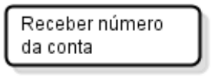
Diagrama de Atividades
Ação
Elemento mais básico de uma atividade.
Representa um passo, uma etapa que deve ser executada em uma atividade.
Representação gráfica:
Esse exemplo representa a ação inicial
da atividade de emissão de saldo,
onde se deve receber o número da conta informada pelo cliente.

Slide 8
Diagrama de Atividades
Fluxo de Controle
Conector que liga duas ações, enviando sinais de controle.
Pode conter uma descrição, uma condição de guarda ou uma restrição.
A Restrição, que é chamada de peso neste diagrama, determina, por exemplo, o número mínimo de sinais que devem ser transmitidos pelo fluxo.
Um sinal (token) pode conter valores de controle, objetos ou dados, estes dois últimos só podem ser transmitidos por fluxo de objeto.

Slide 9
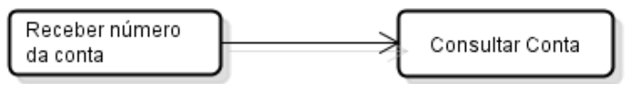
Diagrama de Atividades
Fluxo de Controle – Representação gráfica

Slide 10
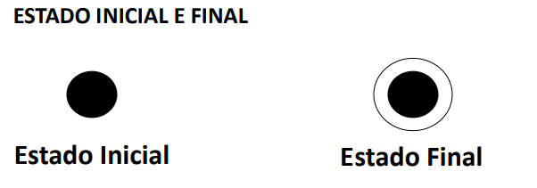
Diagrama de Atividades
Estado inicial e final
Todo diagrama de atividade possui um estado inicial e um final.
Estado inicial indica o início do fluxo de execução.
Estado final indica o término do fluxo de execução.

Slide 11
Diagrama de Atividades
Decisão
Decisão é um recurso utilizado para controlar desvios no fluxo de controle de um diagrama de atividade.
Ele é composto de condições booleanas e cada condição, quando satisfeita, dispara uma transição correspondente.
Pode ser usado também para unir fluxos de controle divididos anteriormente por outro ponto de decisão.

Slide 12
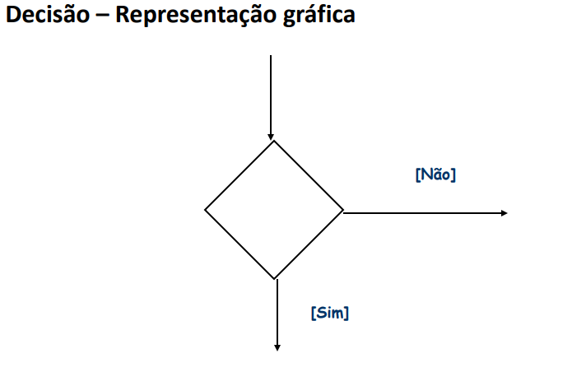
Diagrama de Atividades

Slide 13
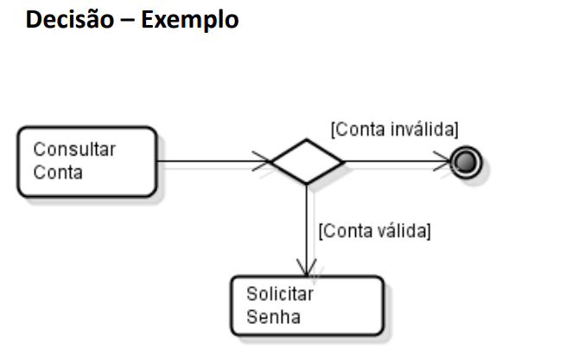
Diagrama de Atividades

Slide 14
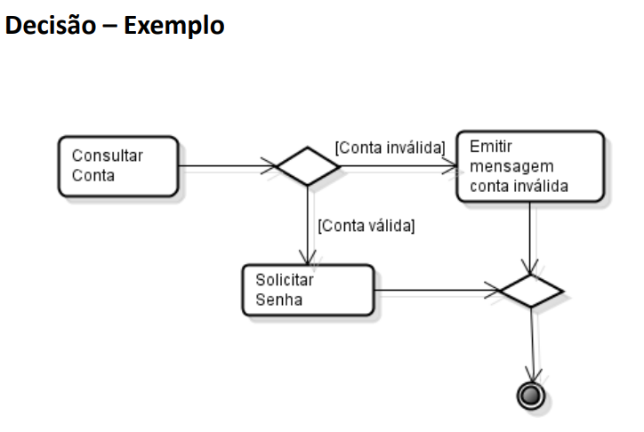
Diagrama de Atividades

Slide 15
Diagrama de Atividades
Barras de Sincronização
Também definida como Nó de Bifurcação / União.
São usadas para especificar forks e joins.
Um fork representa a divisão de um único fluxo de controle em vários fluxos de controle concorrentes.
Um join representa a sincronização de dois ou mais fluxos de controle concorrentes.

Slide 16
Diagrama de Atividades
Barras de Sincronização
Os sincronizadores são utilizados para indicar o início e o término de atividades paralelas.
Permite especificar quais as atividades podem ser realizadas concorrentemente e quais são os pontos de sincronização.
Uma sincronização pode ter muitas transições de entrada e uma de saída ou muitas transições de saída e uma transição de entrada.

Slide 17
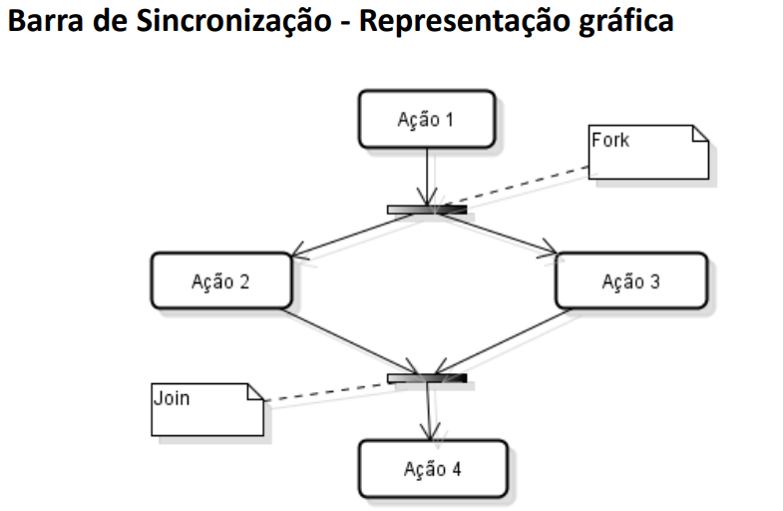
Diagrama de Atividades

Slide 18
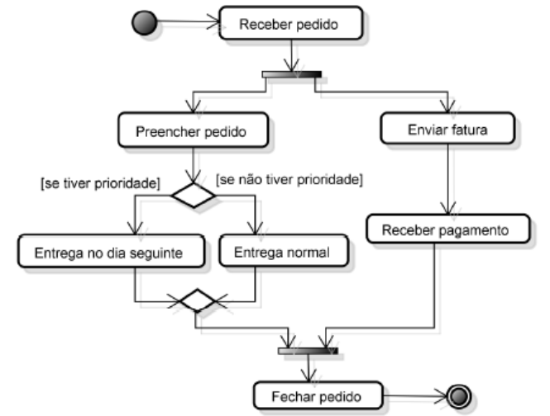
Diagrama de Atividades
Barra de Sincronização – Exemplo

Slide 19
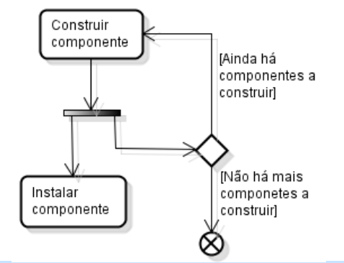
Diagrama de Atividades
Final de Fluxo
Representa o encerramento de uma rotina representada pelo fluxo, mas não de toda a atividade.

Slide 20
Diagrama de Atividades
Fluxo de Objetos
É um conector que pode ter objetos ou dados passando por ele.
Representa o fluxo de valores (objetos ou dados) que são enviados a partir de um nó de objeto (instância de uma classe) ou para um nó de objetos.
Nó de objeto representa uma instância de uma classe que pode está disponível em um determinado ponto da atividade.
O fluxo de objeto pode ser utilizado para modificar o estado de um objeto, definindo um valor para um de seus atributos ou mesmo instanciando ou destruindo o objeto.

Slide 21
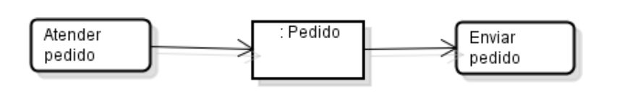
Diagrama de Atividades
Fluxo de Objetos – Exemplo
Neste exemplo, após o atendimento do pedido ter sido concluído, atualiza-se um objeto de classe Pedido para determinar que este foi concluído, passando-se em seguida para o nó de ação Enviar pedido.

Slide 22
Diagrama de Atividades
Alfinetes (Pins)
Nós de objeto que representam uma entrada para uma ação ou uma saída de uma ação.
Fornecem valores para as ações e recebem os valores resultantes delas.
Quando o tipo de entrada e saída é o mesmo, usa-se um único retângulo no centro do fluxo de dois nós de ação, conforme apresentado no slide anterior.

Slide 23
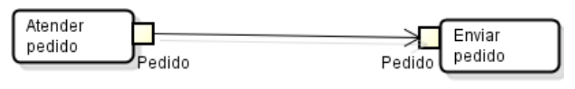
Diagrama de Atividades
Alfinetes – Exemplo
O nó do objeto pedido é uma informação de saída do nó de ação da esquerda e uma informação de entrada para o nó de ação da direita.

Slide 24
Diagrama de Atividades
Ação de Envio de sinal
É uma ação que representa o envio de um sinal para um objeto ou ação.
Representa, por exemplo, a transmissão de um sinal para um dispositivo externo, normalmente um item de hardware.
Representado por um retângulo com uma protuberância triangular em seu lado direito.

Slide 25
Diagrama de Atividades
Ação de Evento de Aceitação
É uma ação que representa a espera de um evento de acordo com determinadas condições.
Representa, por exemplo, o recebimento de um sinal de um dispositivo externo, normalmente um item de hardware.
É representado por um retângulo com uma reentrância triangular em seu lado direito.

Slide 26
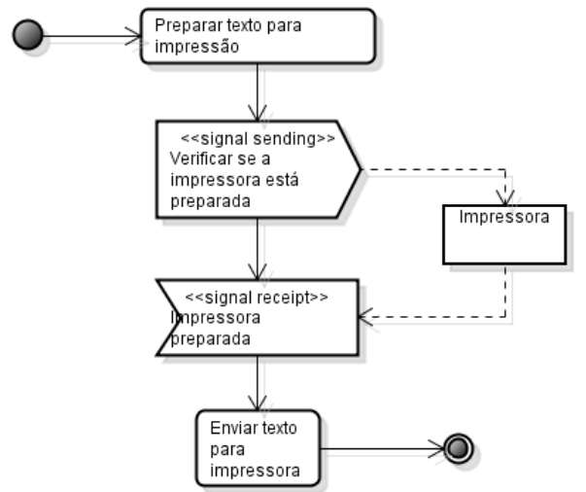
Diagrama de Atividades
Envio e recebimento de sinal - Exemplo

Slide 27
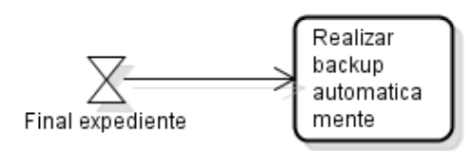
Diagrama de Atividades
Ação de Evento de Tempo de Aceitação
É a variação do evento de aceitação que leva em consideração o tempo para que o evento possa ser disparado.
No exemplo abaixo, quando o horário de final de expediente for atingido é disparado a tarefa de Realizar backup.

Slide 28
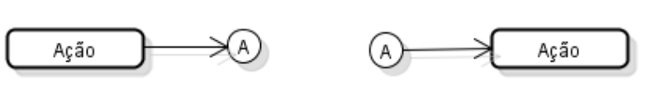
Diagrama de Atividades
Conectores
São atalhos para fluxo, utilizados quando existe uma distância relativamente grande entre os nós que o fluxo precisa ligar.
Deve haver sempre pares de conectores com a mesma nomenclatura, uma vez que um conector é um atalho.

Slide 29
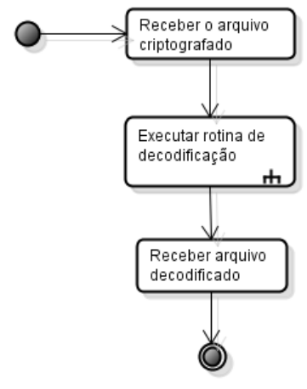
Diagrama de Atividades
Ação de Chamada de Comportamento
Invoca a execução de um comportamento, sendo este, em geral, uma atividade.
Apresenta um símbolo de ancinho apontando para baixo em seu canto inferior direito.
Usada para invocar uma atividade que já foi modelada em outro diagrama.

Slide 30
Diagrama de Atividades
Partições de Atividade (Raias)
Permite representar o fluxo de um processo que passa por diversos setores ou departamentos de uma empresa, ou mesmo um processo que é manipulado por diversos atores.
As partições podem ser tanto horizontais como verticais.
Cada pista é encabeçada pelo nome da unidade organizacional, entidade ou objeto responsável pelas ações e atividades aí localizadas.

Slide 31
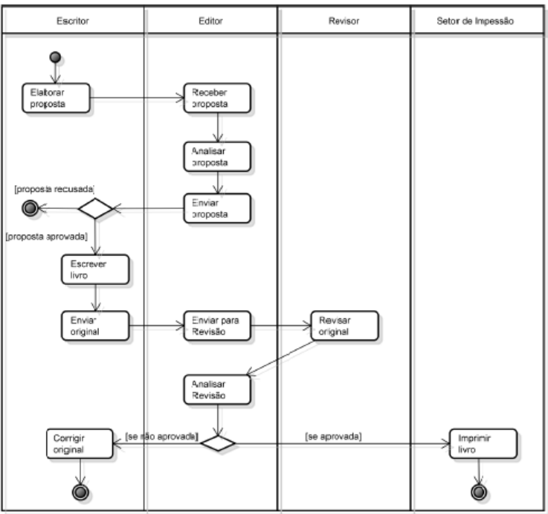
Diagrama de Atividades
Partições

Slide 32
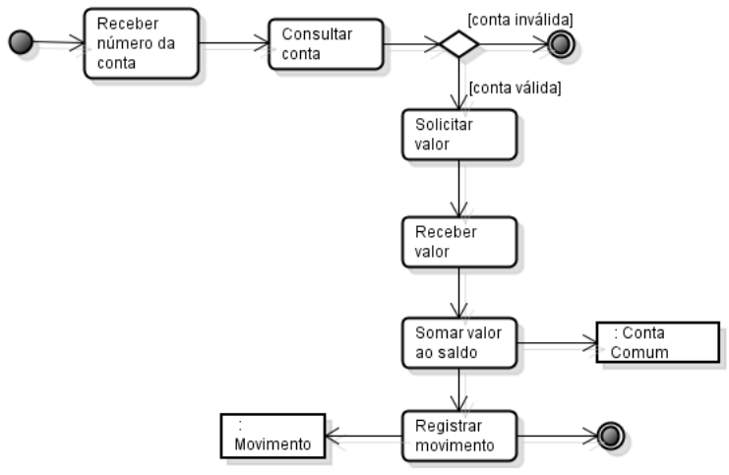
Diagrama de Atividades
Exemplo de diagrama de atividade – realizar depósito

Slide 33
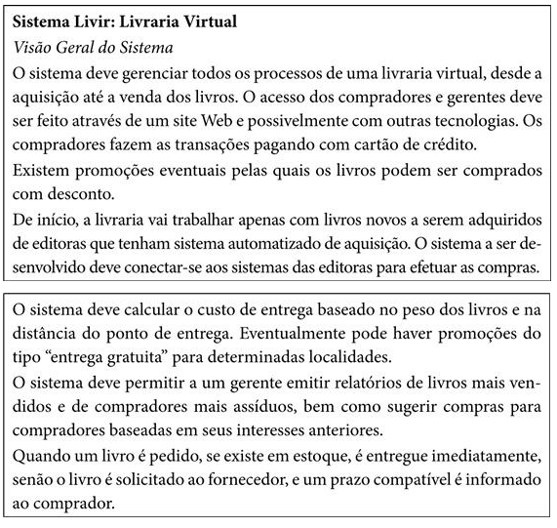
Exemplo
Exemplo: Livraria Virtual

Slide 34
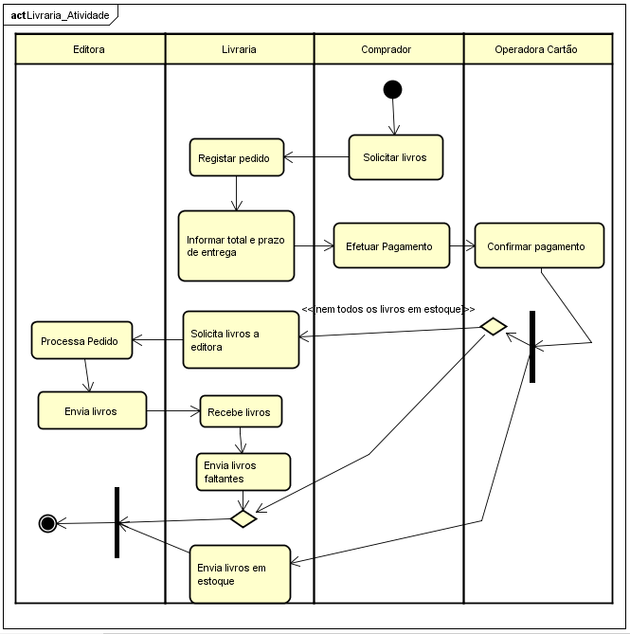

Slide 35
Exercícios
1 - Desenvolver um diagrama de atividades para o requisito “Entrada de Associado”.
2 – Desenvolver um diagrama de atividades para o requisito
“Saída de Associado”.

Slide 36
Exercícios
Exercícios – Diagrama de Atividades
Desenvolva o diagrama de atividades referente ao processo de venda de ingressos para um sistema de controle de cinema sabendo que:
Ao selecionar a opção de venda de ingressos, o sistema deverá apresentar todas as sessões ainda não encerradas. Cada sessão deve informar o título do filme e a sala em que será apresentado.
A partir da listagem apresentada, o funcionário deverá selecionar a sessão desejada pelo cliente.
Finalmente, o funcionário deverá gerar o ingresso referente à sessão escolhida.

Slide 37
Referências
WAZLAWICK, Raul Sidnei (org.). Análise e Projetos de Sistemas de Informação Orientados a Objetos. 2ª ed. Rio de Janeiro: Elsevier, 2010.
Modelagem de sistemas por Rosemary Melo

